Slide 1





Slide 2




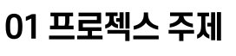
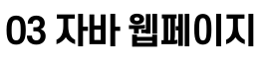
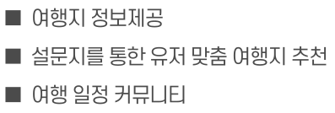
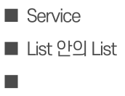
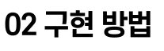
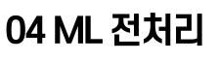
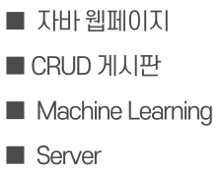
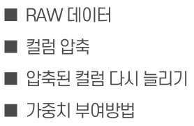

Slide 3



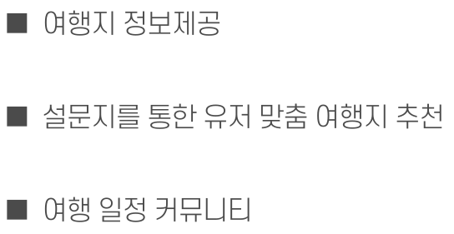

Slide 4

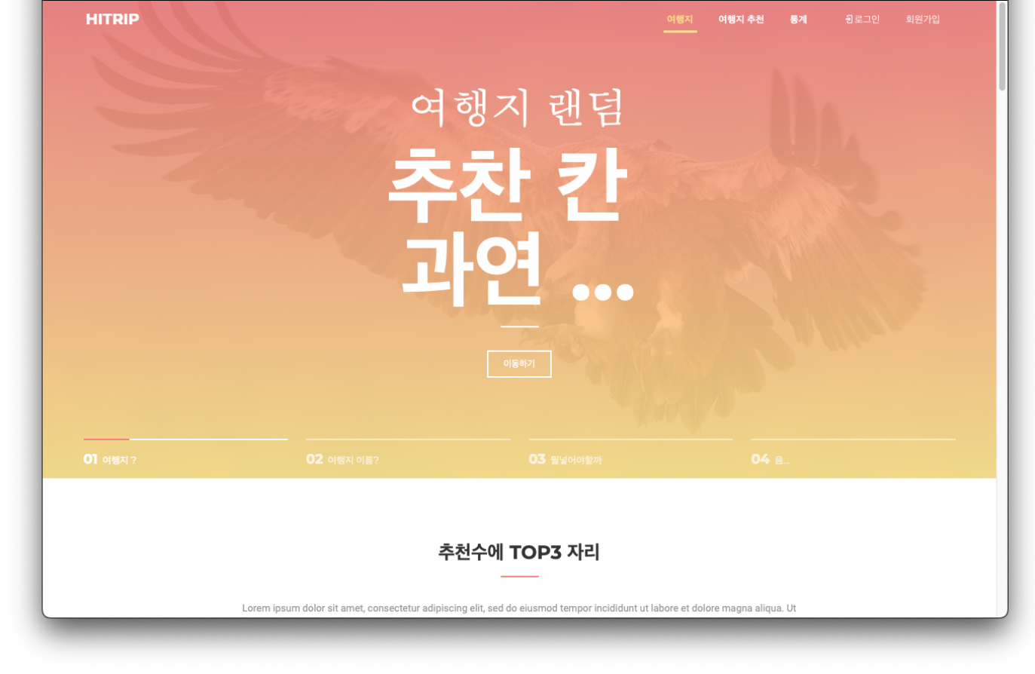








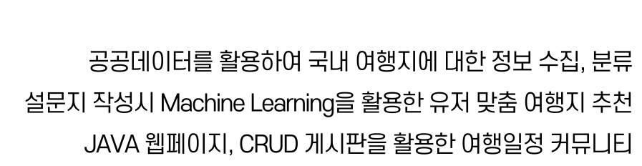

Slide 5


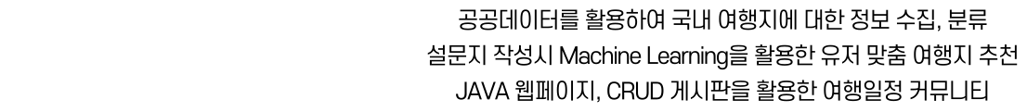





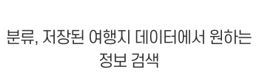
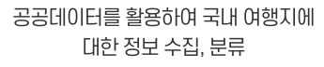
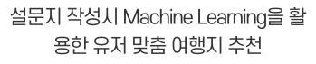
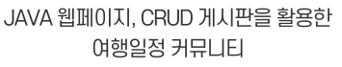


Slide 6


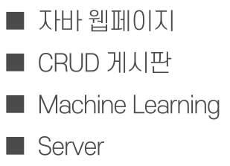

Slide 7






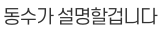
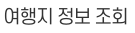


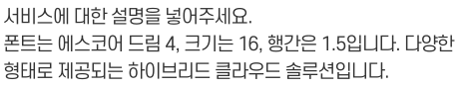

Slide 8








Slide 9
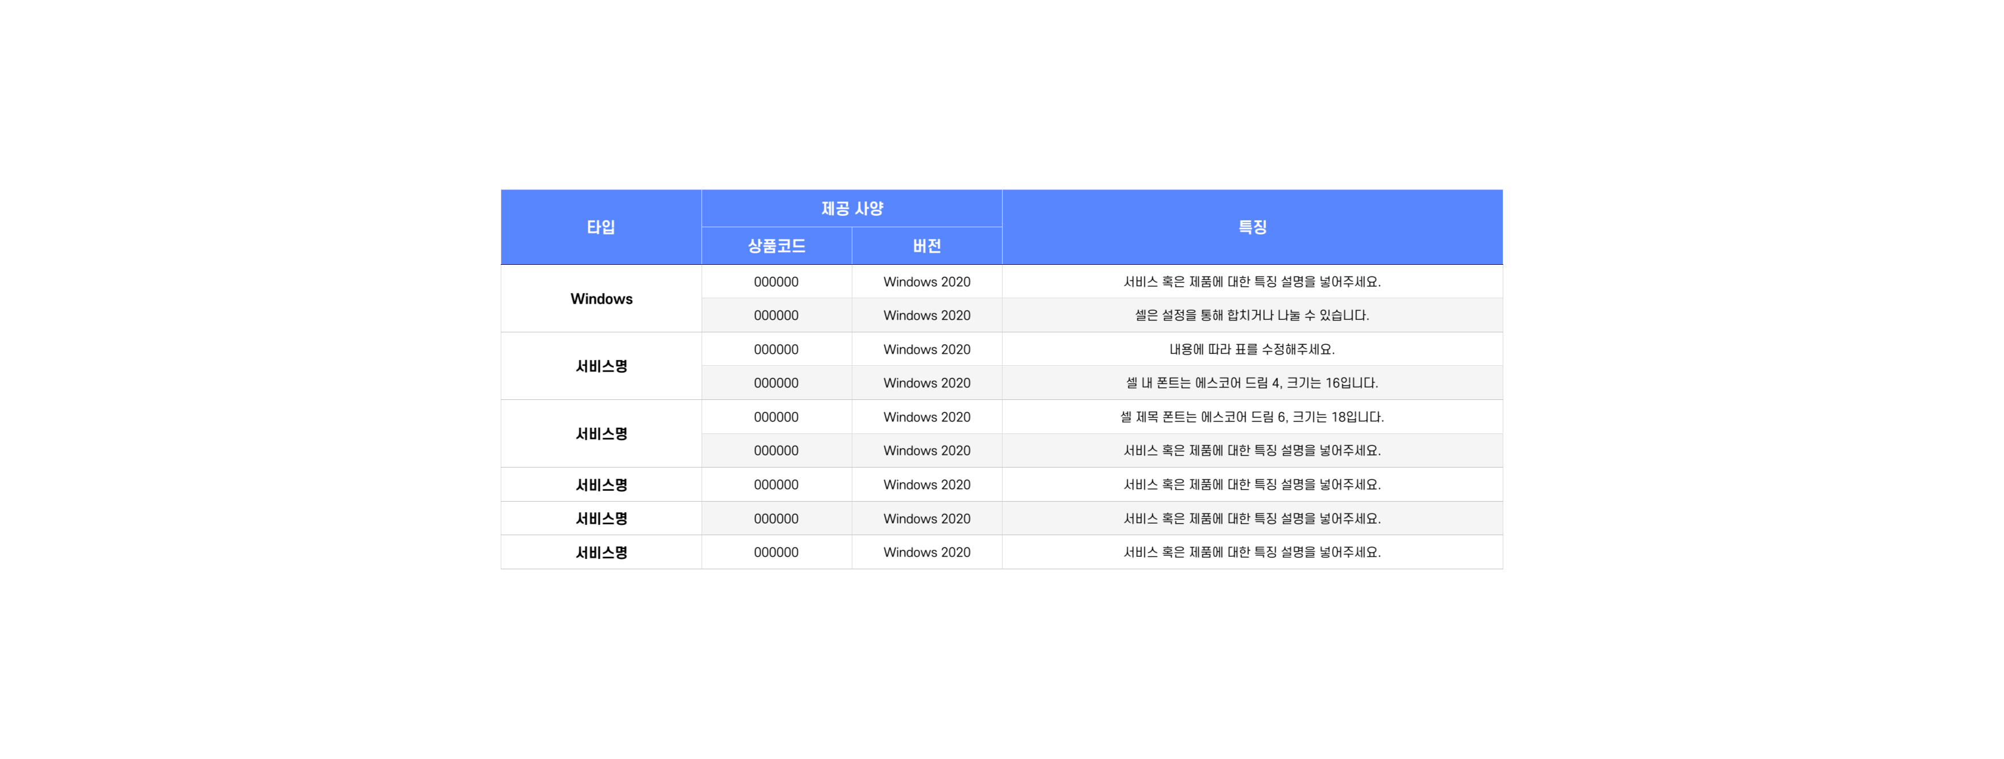



Slide 10

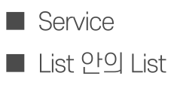

Slide 11
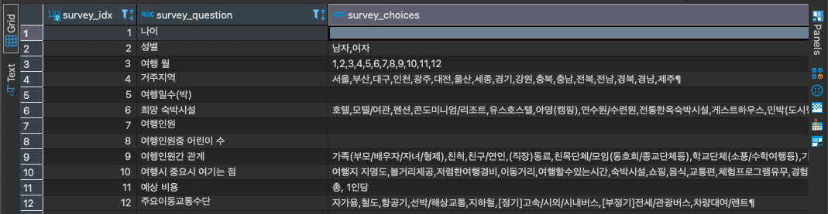
문제 설명:
DB의 Survey 테이블 Data
목표: survey_choices 의 data를 “,”기준으로 split하여 페이지에 표시해야 한다.

Slide 12











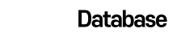
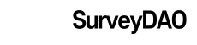


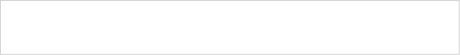
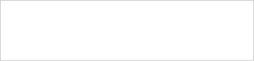

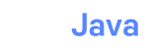


Slide 13

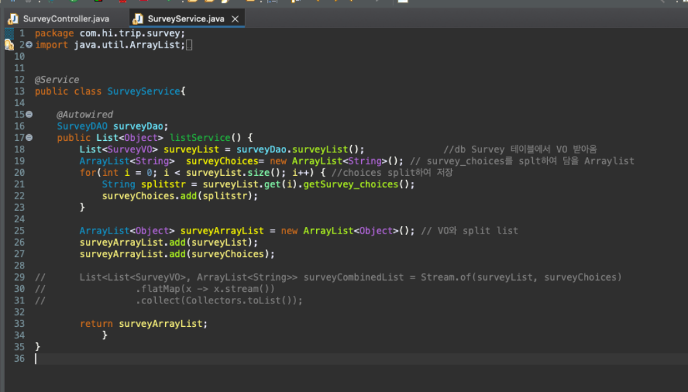
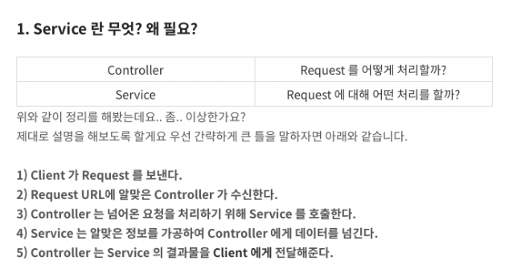
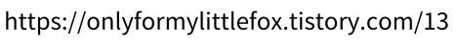

Slide 14
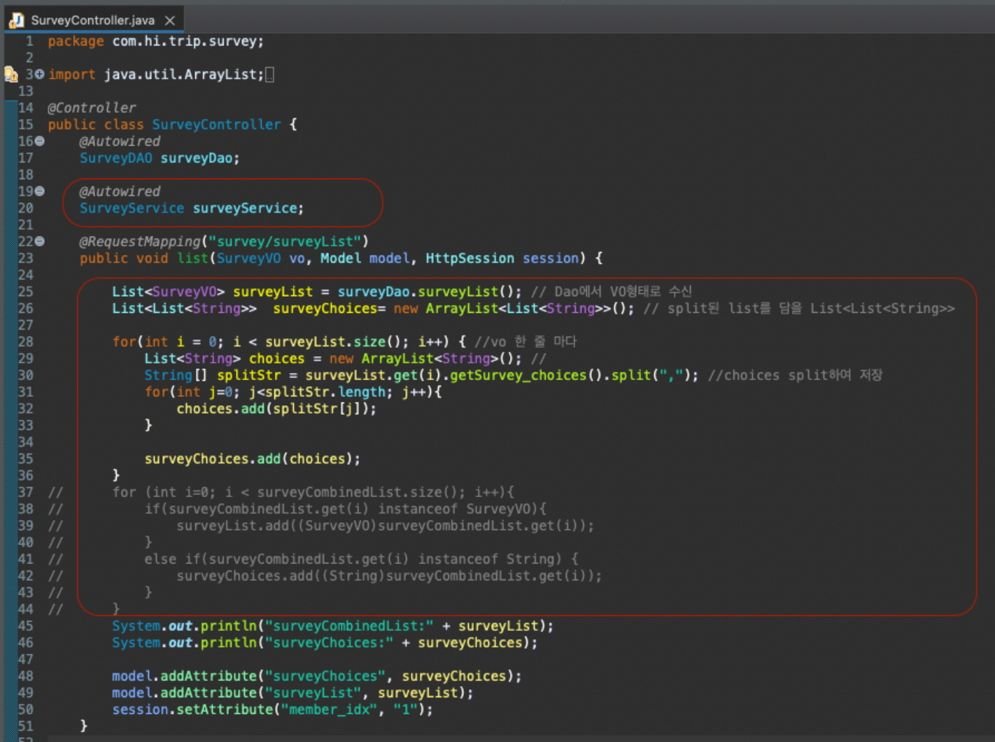

Slide 15
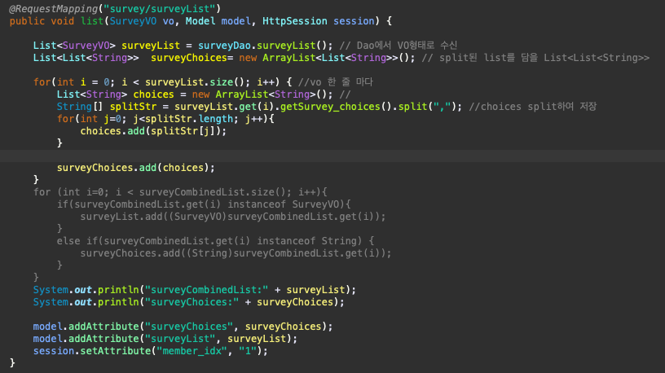
List 안의 List

Slide 16
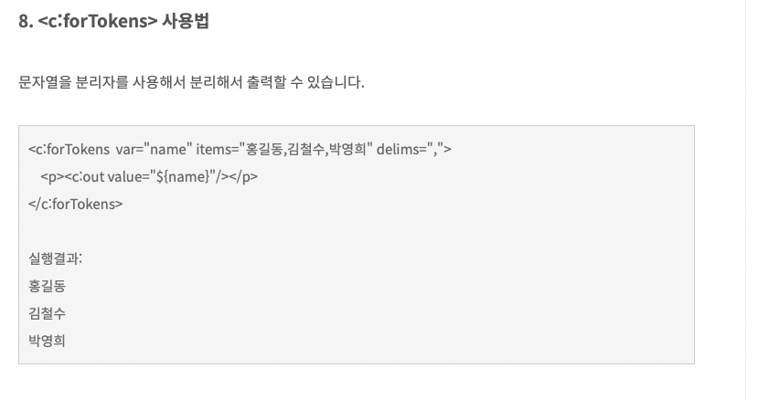
해결방법….난뭘한거지
Controller에서 model로 SurveyVO를 넘겨준다
Jstl foreach문을 돌린다
forTokens 을 delims=“,”로 넣고 사용

Slide 17
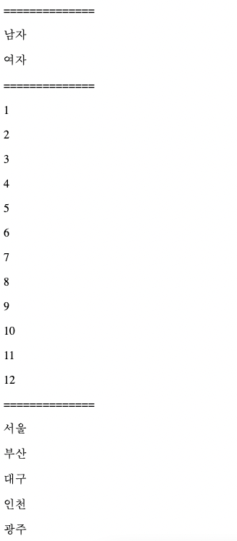
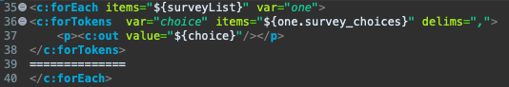
해결방법….난뭘한거지
Controller에서 model로 SurveyVO를 넘겨준다
Jstl foreach문을 돌린다
forTokens 을 delims=“,”로 넣고 사용
Code
Output

Slide 18

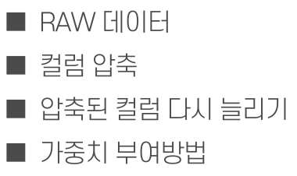

Slide 19
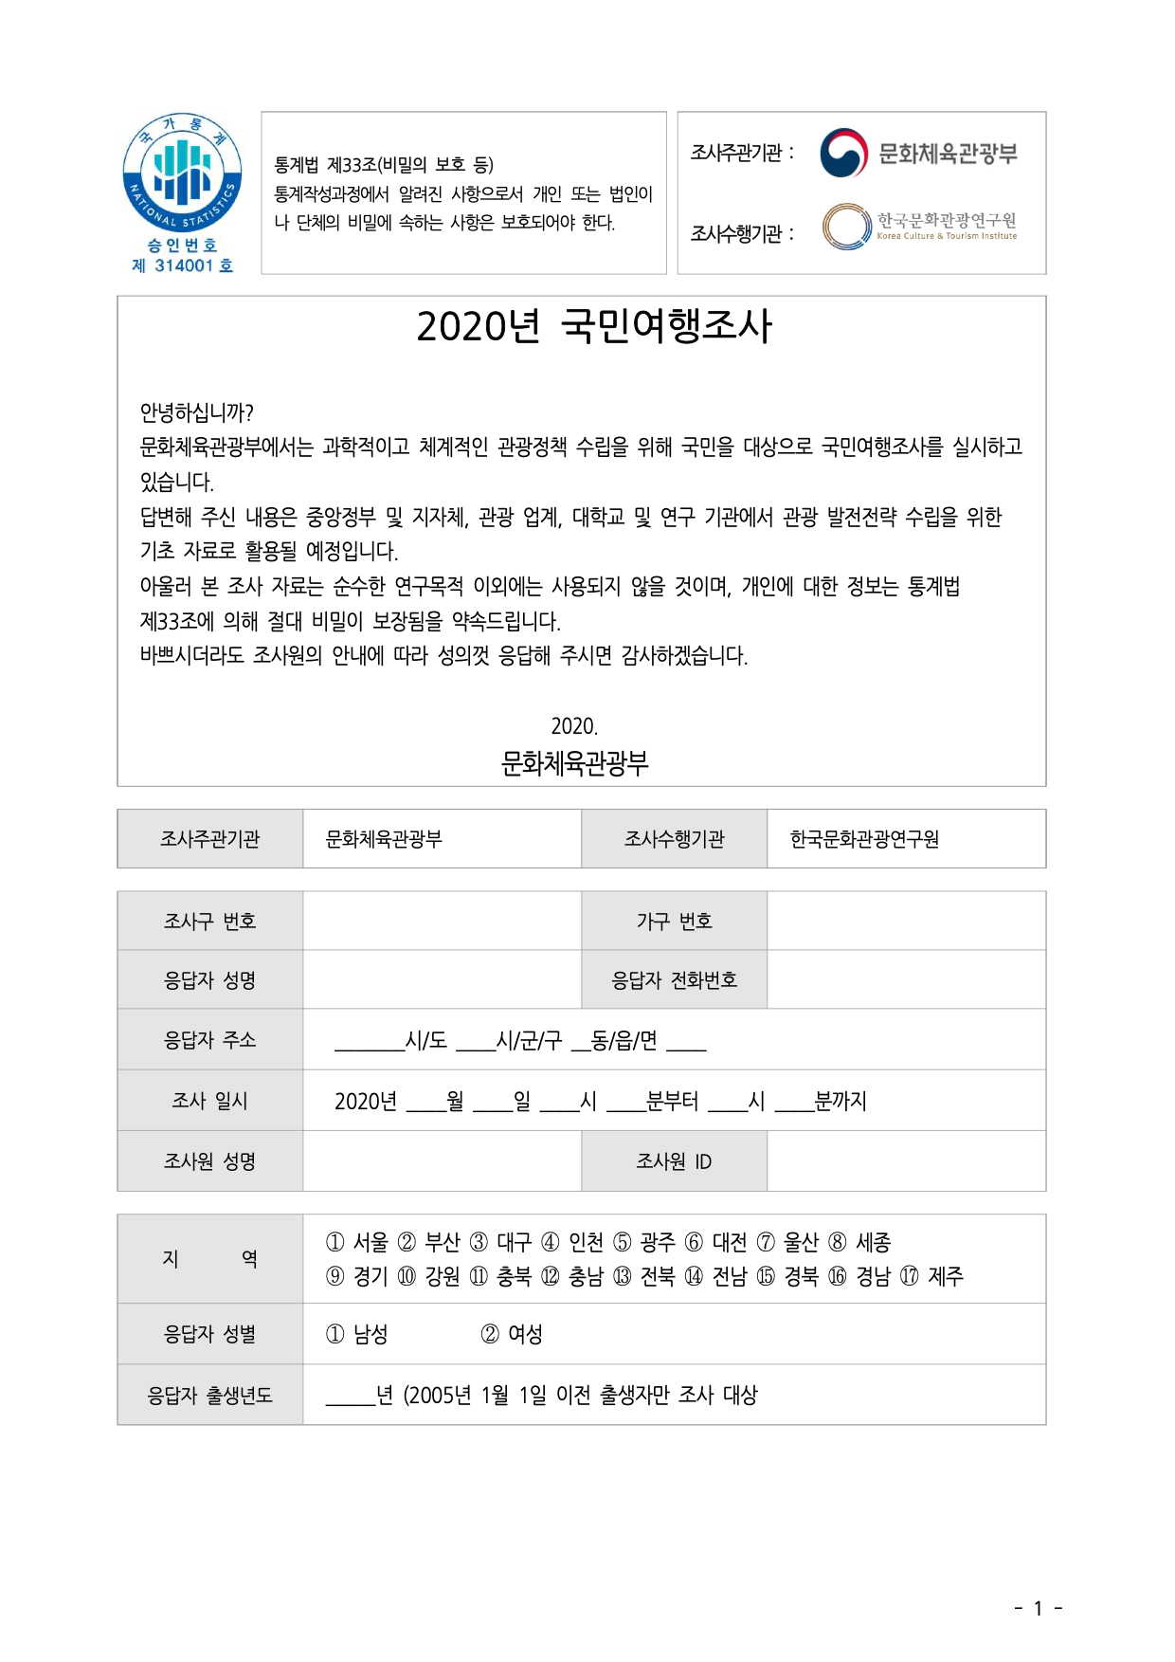

공공데이터
국민여행조사 2010-2020
데이터 전처리 과정
1. Raw Data
2. 데이터 파악
3. 필요 컬럼 1차 거르기
4. 필요 컬럼 2차 거르기
5. 컬럼 압축

Slide 20
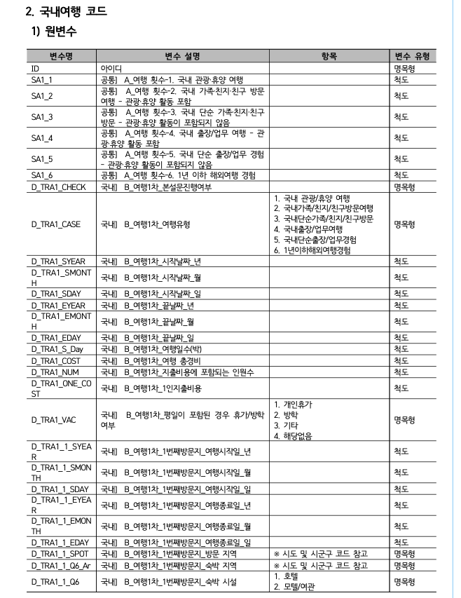
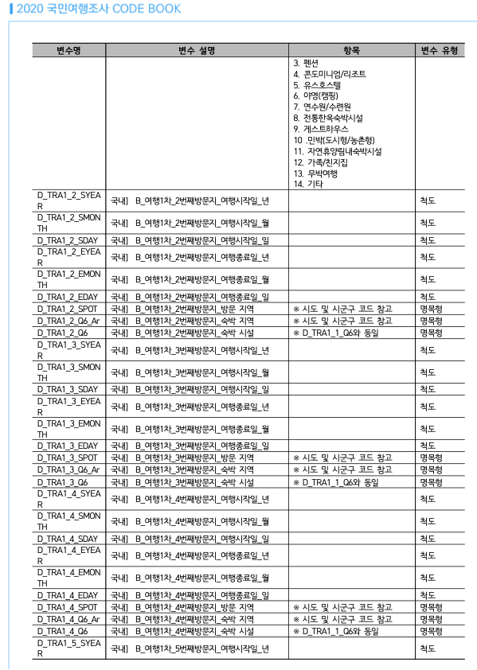
공공데이터
국민여행조사 2010-2020
데이터 전처리 과정
1. Raw Data
2. 데이터 파악
3. 필요 컬럼 1차 거르기
4. 필요 컬럼 2차 거르기
5. 컬럼 압축

Slide 21
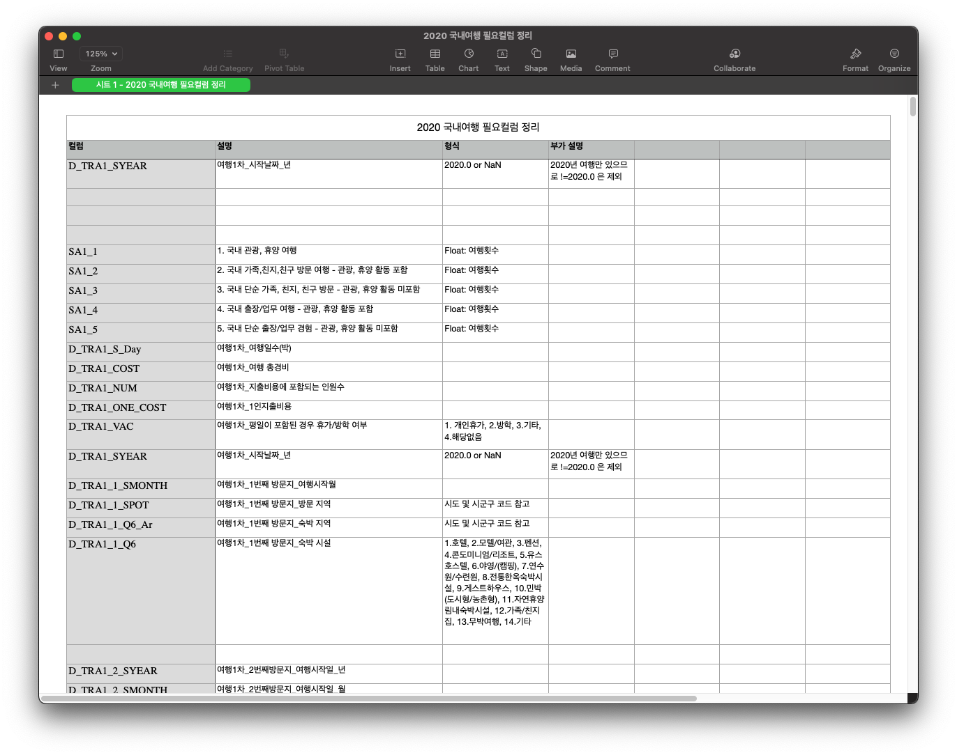
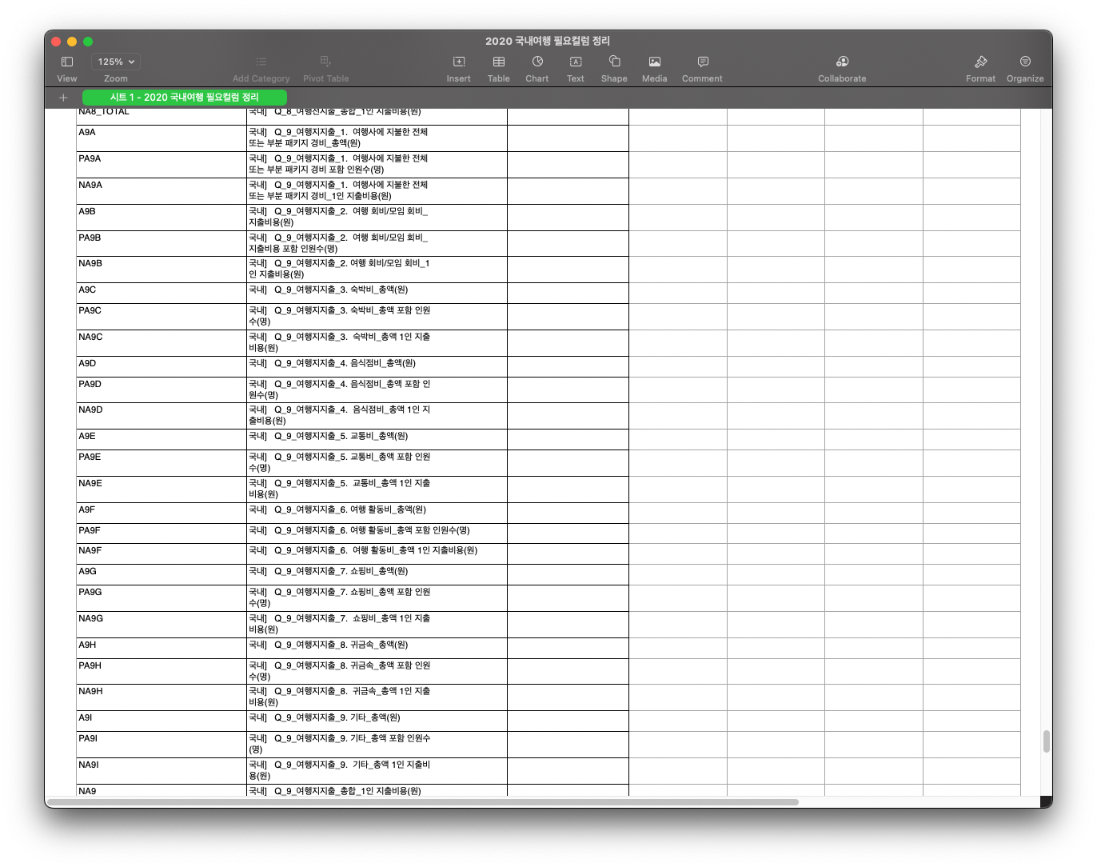
공공데이터
국민여행조사 2010-2020
데이터 전처리 과정
1. Raw Data
2. 데이터 파악
3. 필요 컬럼 1차 거르기
4. 필요 컬럼 2차 거르기
5. 컬럼 압축

